Slide 1
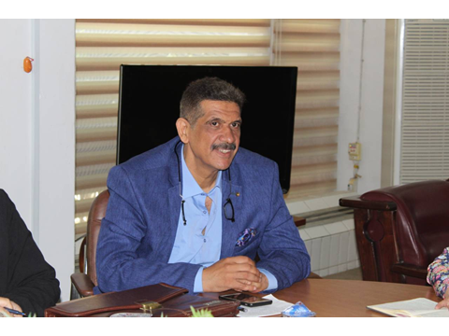
محاضرة النحو /المرحلة الرابعة كلية التربية للبنات قسم اللغة العربية جامعة بغداد
الموضوع العدد
أ.د. حسن منديل حسن
مدرس المادة
Notes:
شرح ابن عقيل
شرح ابن عقيل
وكتاب النحو الوافي

Slide 2
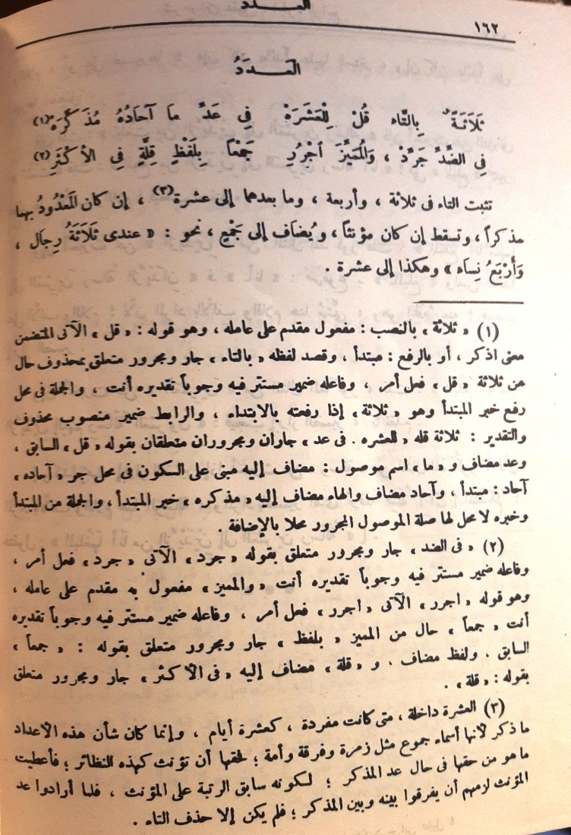
المصدر: شرح ابن عقيل على ألفية ابن مالك

Slide 3
العدد والمعدود من حيث التذكير والتأنيث
العددان: واحد واثنان: ( يطابقان المعدود) مثل: عندي كتاب واحد ، وكتابان اثنان
الأعداد من 3 الى 10: ( يخالفان المعدود)
تثبت في العدد التاء اذا كان المعدود مذكرا، وتسقط إن كان مؤنثا، نحو " عندي ثلاثة رجال، وأربع نساء " وهكذا إلى عشرة.
العددان (11 و12 ) يطابقان. مثل: أحد عشر، واثنا عشر" للمذكر، بلا تاء، نحو: عندي اثنا عشر رجلا.
واحدى عشرة واثنتا عشرة امرأة للمؤنث بتاء في الصدر والعجز

Slide 4
الأعداد المركبة من 13-19
الجزء الأول يخالف المعدود والجزء الثاني يطابق:
نحو " ثلاثة عشر، وأربعة عشر - إلى تسعة عشر " للمذكر
وتقول في المؤنث: " ثلاث عشرة، وأربع عشرة - الى تسع عشرة
نلاحظ: أن الجزء الأول من العدد المركب: " ثلاثة " إلى " تسعة
" بعد التركيب كحكمها قبله أي يخالف المعدود، فتقول:
عندي ثلاثة عشر رجلا، وثلاث عشرة امرأة
ونلاحظ: العدد ( 10 ) إن استعمل مفرداً خالف المعدود في التذكير والتأنيث وإن استعمل مركباً وافقه.

Slide 5
العدد المفرد من 20 – 90
العدد المفرد وهو من " عشرين " إلى " تسعين " ويكون بلفظ واحد للمذكر والمؤنث نحو:
عشرون رجلا، وعشرون امرأة "
الاعداد المعطوفة من 21- 99 : ويذكر قبله النيف، ويعطف هو عليه، فيقال:
أحد وعشرون، واثنان وعشرون، وثلاثة وعشرون
بالتاء في " ثلاثة " وكذا ما بعد الثلاثة إلى التسعة للمذكر ويقال المؤنث:
إحدى وعشرون، واثنتان وعشرون، وثلاث وعشرون "
بلا تاء في " ثلاث " وكذا ما بعد الثلاث إلى التسع.

Slide 6
مائة وألف
من الاعداد المضافة، يضافان إلى مفرد ، نحو :
عندي مائة رجل، وألف درهم
وتثنيتهما، نحو :
مائتا درهم، وألفا درهم
وأما إضافة " مائة " إلى جمع فقليل. ومنه قراءة حمزة والكسائي: (ولبثوا في كهفهم ثلاث مائة سنين)
بإضافة مائة إلى سنين. ويكون العدد بصيغة واحدة.
ملاحظة: الأعداد مثل مليون وبليون ومليار التي ظهرت حديثا نطبق عليها قاعدة مائة وألف.

Slide 7
أقسام العدد أربعة:
المضافة: وهي من ثلاثة الى عشرة، ومائة والف. نحو : (عندي ثلاثة أقلامٍٍ. ومائة كتابٍ)
ويكون المعدود في(3-10) جمع قلة في الغالب ويضاف الى العدد، نحو: (عندي ثلاثة أفلس، وثلاث أنفس)، وتقل الاضافة الى جمع الكثرة نحو: ( عندي ثلاثة فلوس، وثلاث نفوس). ومما جاء على غير الاكثر قوله تعالى:
(والمطلقات يتربصن بأنفسهن ثلاثة قروء).
الشاهد: أضاف " ثلاثة " إلى جمع الكثرة مع وجود جمع القلة، وهو " أقراء "
فإن لم يكن للاسم إلا جمع كثرة لم يضع إلا إليه، نحو " ثلاثة رجال ".
المركبة: وهي من أحد عشر الى تسعة عشر : مثل
عندي خمسة عشر كتابا
- مفردة: نحو ألفاظ العقود من عشرين الى تسعين.
- معطوفة: من واحد وعشرين الى تسعة وتسعين عدا ألفاظ العقود اعلاه.

Slide 8
اسم العدد/ صيغة فاعل:
يصاغ " من اثنين " إلى " عشرة " اسم موازن لفاعل، فيقال: ثان، وثالث، ورابع - إلى عاشر، بلا تاء في التذكير، وبتاء في التأنيث (يطابق).
ولهذه الصيغة من اسم العدد استعمالان:
الأول: أن يفرد، فيقال: ثان، وثانية، وثالث، وثالثة، ويجب إضافة فاعل إلى ما بعده، فتقول في التذكير: " ثانى اثنين، وثالث ثلاثة، ورابع أربعة - إلى عاشر عشرة «
وتقول في التأنيث: " ثانية اثنتين، وثالثة ثلاث، ورابعة أربع - إلى عاشرة عشر "،
والمعنى: أحد اثنين، وإحدى اثنتين، وأحد عشر، وإحدى عشرة. اذا أردت بفاعل هنا بعض واحدا مما اشتق منه، والذى يضاف إليه هو الذى اشتق منه.
والثانى: أن لا يفرد، وحينئذ: إما أن يستعمل مع ما اشتق منه، وإما أن يستعمل مع ما قبل ما اشتق منه. وهنا يجوز وجهان:
1- إضافة فاعل إلى ما يليه،
2- تنوينه ونصب ما يليه به، كما يفعل باسم الفاعل، نحو " ضارب زيد، وضارب زيدا " فتقول في التذكير " ثالث اثنين وثالث اثنين، ورابع ثلاثة، ورابع ثلاثة "، وهكذا إلى " عاشر تسعة، وعاشر تسعة ". وتقول في التأنيث: " ثالثة اثنتين، وثالثة اثنتين، ورابعة ثلاث، ورابعة ثلاثا " وهكذا إلى " عاشرة تسع، وعاشرة تسعا "،
والمعنى: جاعل الاثنين ثلاثة، والثلاثة أربعة... وهكذا.

Slide 9
بناء فاعل من العدد المركب
وينطبق ذلك وإذا أريد بناء فاعل من العدد المركب للدلالة على المعنى الاول - وهو أنه بعض ما اشتق منه – نحو:
ثالث عشر، ثلاثة عشر " وهكذا إلى " تاسع عشر، وتسعة عشر "، و " ثالثة عشرة، ثلاث عشرة - إلى تاسعة عشرة، تسع عشرة "، وتكون الكلمات الاربع مبنية على الفتح.
الثاني: أن يقتصر على صدر المركب الاول، فيعرب ويضاف إلى المركب
الثاني باقيا الثاني على بناء جزءيه، نحو " هذا ثالث ثلاثة عشر، وهذه ثالثة ثلاث عشرة ".
الثالث: أن يقتصر على المركب الاول باقيا [ على ] بناء صدره وعجزه، نحو " هذا ثالث عشر، وثالثة عشرة "،
ملاحظة: لا يستعمل فاعل من العدد المركب للدلالة على المعنى الثاني - وهو أن يراد به جعل الاقل مساويا لما فوقه - فلا يقال " رابع عشر ثلاثة عشر " وكذلك الجميع، ولهذا لم يذكره المصنف، واقتصر على ذكر الاول.

Slide 10
حادي وحادية
حادي: مقلوب واحد، وحادية: مقلوب واحدة: أي أن الأصل واحد وواحدة وبتقليب حروفها أصبحت هكذا، جعلوا فاءهما بعد لامهما، ولا يستمعل " حادى " إلا مع " عشر ".
ولا تستعمل " حادية " إلا مع " عشرة " ويستعملان أيضا مع " عشرين " وأخواتها، نحو " حادى وتسعون، وحادية وتسعون، وتاسع وعشرون - إلى التسعين" ويقال: " فاعل " في التذكير، و " فاعلة " في التأنيث.

Slide 11
كم الاستفهامية والخبرية
كم / تأتي في صدر الكلام وهي اسم، لدخول حرف الجر عليها، كقولهم: على كم جذع سقفت بتيك وهى اسم لعدد مبهم. ولا بد لها من تمييز، نحو " كم رجلا عندك ؟ " وقد يحذف للدلالة، نحو " كم صمت أي: كم يوما صمت؟
. وهي نوعان:.
- استفهامية: ويكون تميزها مفردا منصوبا، نحو: كم درهما قبضت " ويجوز جره بـ " من " مضمرة إن وليت " كم " حرف جر، نحو " بكم درهم اشتريت هذا " أي: بكم من درهم، فإن لم يدخل عليها حرف جر وجب نصبه.
- خبرية: معناها " للتكثير، فتميز بجمع مجرور كعشرة، أو بمفرد مجرور كمائة، نحو " كم غلمان ملكت، وكم درهم أنفقت " والمعنى: كثيرا من الغلمان ملكت، وكثيرا من الدراهم أنفقت.

Slide 12
كأي وكذا/
مثل " كم " - في الدلالة على التكثير وتميزهما منصوب أو مجرور بمن - وهو الاكثر - نحو قوله تعالى: (وكأى من نبى قاتل معه)، و " ملكت كذا درهما ".
وتستعمل " كذا " مفردة كهذا المثال، ومركبة، نحو " ملكت كذا كذا درهما " ومعطوفا عليها مثلها، نحو " ملكت كذاو كذا درهما ".

Slide 13
الاعراب:
يعرب العدد بحسب موقعه من الجملة. رفعا ونصبا وجرا...
والأعداد كلها معربة الا الأعداد المركبة فمبنية على فتح الجزأين.
نحو :أحدَ عشرَ " بفتح الجزأين، و " ثلاث َعشرة
ويستثنى من ذلك " اثنا عشر، واثنتا عشرة "، فإن صدرهما يعرب بالالف رفعا، وبالياء نصبا وجرا، كما يعرب المثنى.
وأما عجزهما فيبنى على الفتح، فتقول: " جاء اثنا عشر رجلا، ورأيت اثنى عشر رجلا، ومررت باثنى عشر رجلا، وجاءت اثنتا عشرة امرأة، ورأيت اثنتى عشرة امرأة، ومررت باثنتى عشرة امرأة ".

Slide 14
الاعراب:
ويعرب المعدود: مضاف اليه للأعداد المضافة وهي من 3-10 ومائة وألف
ويعرب تمييزا للأعداد المفردة (20-30)والمركبة (11من-19)والمعطوفة(من21-99) ، ويكون مفردا منصوبا، نحو: خمسون رجلا وامرأة، و" أحد عشر رجلا، وإحدى عشرة امرأة .
وتعرب أحد عشر واحدى عشرة حسب موقعها من الاعراب نقول: عدد مركب مبني على فتح الجزأين في محل رفع أو نصب أو جر بحسب موقعها من الاعراب.
وتعرب اثنا واثنتا عشر كاعراب المثنى: ترفع بالألف وتنصب وتجر بالياء. بحسب موقعها من الاعراب. أما الجزء الثاني( عشرة) فتبقى على بنائها.

Slide 15
أمثلة معربة:
{إني رأيت أحد عشر كوكباً}. (
إن: حرف تأكيد ونصب وياء المتكلم اسمها ضمير مبني على السكون في محل نصب.
رأيت: فعل وفاعل.
أحد عشر مفعول به مبني على فتح الجزأين في محل نصب.
كوكباً: تمييز منصوب بالفتحة، والجملة في محل رفع خبر إنَّ.
{فإنها محرمةٌ عليهم أربعينَ سنة}.
فإنها :الفاء حسب ما قبلها (إنها) إن واسمها..
(محرمة) خبرها مرفوع بالضمة.
عليهم : جار ومجرور متعلقان بقوله (محرمة).
أربعين : مفعول فيه منصوب بالياء نيابة عن الفتحة لأنه ملحق بجمع المذكر السالم.
سنة: تمييز منصوب بالفتحة.
{وبعثنا منهم اثني عشر نقيباً}.
وبعثنا : الواو حسب ما قبلها (بعثنا) فعل وفاعل.
منهم: جار ومجرور متعلقان بقوله (بعثنا).
إنني: مفعول به منصوب بالياء لأنه ملحق بالمثنى.
عشر: كلمة مبنية على الفتح لا محل لها من الإعراب بمنزلة نون (المحمدان والمحمدون).
نقيباَ : تمييِز منصوب بالفتحة.

Slide 16
الخلاصة: العددِ تذكيره وتأنيثُه:
العددان ( 1، 2 ) يطابقان المعدود تذكيراً وتأنيثاً ولا يذكر المعدود بعده مثل: كتاب واحد وكتابان اثنان ولا يقال واحد كتاب او اثنان كتابان ويجوز كتاب فقط او كتابان. وسواءٌ استُعملا مفردين أو مركبين أَو معطوفاً عليهما..
الأعداد من 3 إلى 10: تخالف المعدود تذكيراً وتأنيثاً سواءٌ استعملت مفردات أو مركبات مع العشرة أو معطوفاً عليها.. فتذكر مع المؤنث وتؤنث مع المذكر فيأتي المميز بعدها جمع مضاف مثل ثلاثة رجال.
العددان( 11، 12) توافقان المعدود تذكيراً وتأنيثاً مثل: اشتريت أحد عشر كتاباً وإحدى عشرة مجلة. و: عندي اثنا عشر كتاباً واثنتا عشرة مجلة...
الأعداد من 13 إلى 19 : يكون الأول مخالفا للمعدود، والثاني يوافق المعدود في التأنيث والتذكير نحو: ثلاثة عشر كتابا، وتسع عشرة درجة.

Slide 17
الخلاصة
- الأعداد من 20 إلى 90 : لا يطرأ عليها تغير بتأنيث المعدود او تذكيره ويكون المميز بعدها مفردا منصوبا مثل عشرون رجلا – ثلاثون امرأة. وتسمى ألفاظ العقود من ( عشرين إلى تسعين ) وتلزم صورة واحدة في جميع الحالات ولا تتأثر بالمعدود تذكيراً ولا تأنيثاً...
- واذا ذكر الاحاد معها قدمت وعطفت عليها مثل واحد وعشرون دارسا – احدى وعشرون دارسة – اثنان وتسعون طالبا – واثنين وتسعين طالبا...
- الأعداد 100 و 1000 : مثل ألفاظ العقود لا يتغير لفظهما ويذكر المميز بعدها مفردا مضافا مجرورا الى العدد مثل مائة قلم- الف كراسة –الف قلم.
- الأعداد التي ظهرت في هذا العصر مثل: مليون ومليار وبليون... ولم يذكرها العرب سابقا، تقاس على مائة وألف التي ذكرها العرب. لا يتغير لفظهما ويذكر المميز بعدها مفردا مضافا الى العدد مثل مليون ومليار بالجر.

Slide 18
سؤال / تطبيق
اكتبي الأعداد الواردة في الجمل الآتية كتابة ، مع المعدود واضبطيهما بالشكل:
قرأت 12 كتاب ---------
تضم الجامعة ( 20 ) كلية. -----------
عدد طالبات القسم (320 ) طالبة: ---------
عدد آيات فاتحة الكتاب: 7 آية. -----------.
توفي رسول الله ص سنة 11 للهجرة. ----------
يستغرق كتابة المقال 2 يوم ............ .

Slide 19
تطبيق / نص
- أكتبي الأعداد في النصّ الآتي كتابة، مراعيا فيها القواعد الصحيحة:
(( شارك بالدورة 100 موظف: 47 امرأة و 53 رجل. ومدة الدورة 30 يوم. في كل يوم 2 درس، مدة كلّ درس 75 دقيقة. وسيجري (1) اختبار لمادة اللغة العربية، بملزمة عدد صفحاتها 21 صفحة. أهمها من الصفحة 11 الى 16 من الملزمة)).

Slide 20
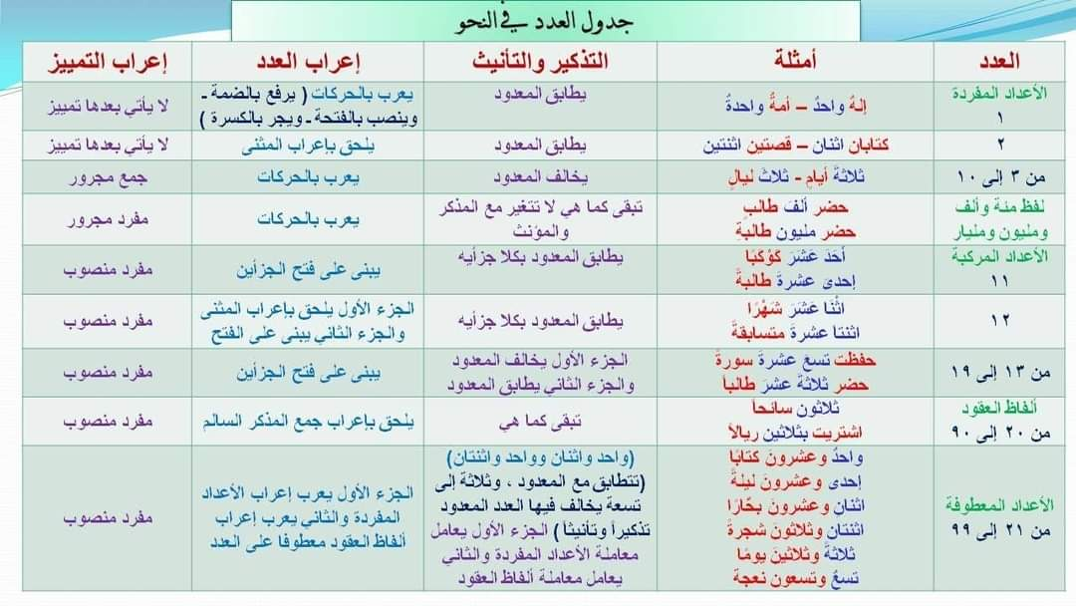

Slide 21
انتهى
أتمنى لكم التوفيق والنجاح
أ.د. حسن منديل حسن العكيلي
تدريسي مادة النحو
المرحلة الرابعة
المصدر: شرح ابن عقيل // وتطبيقات

